Slide 1
Respuestas al Covid y perspectivas de la educación online en Chile
Darío Ledesma de Castro
Observatorio Chileno del e-Learning

Slide 2
01
Evolución de la matrícula de educación superior online

Slide 3
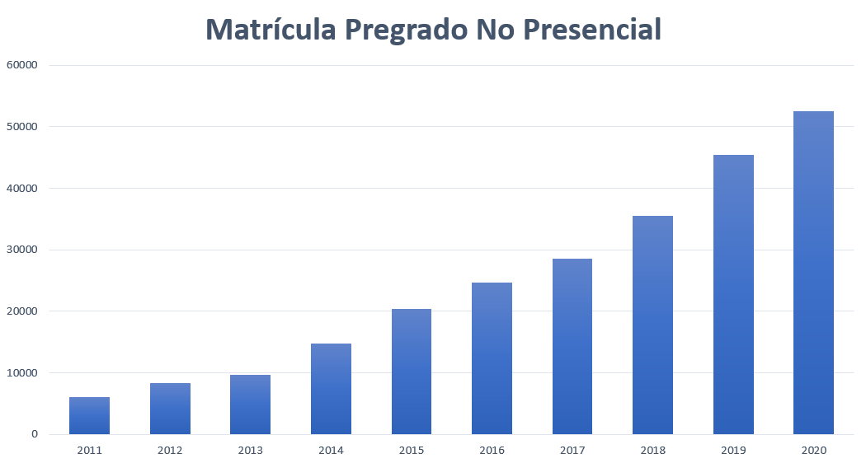
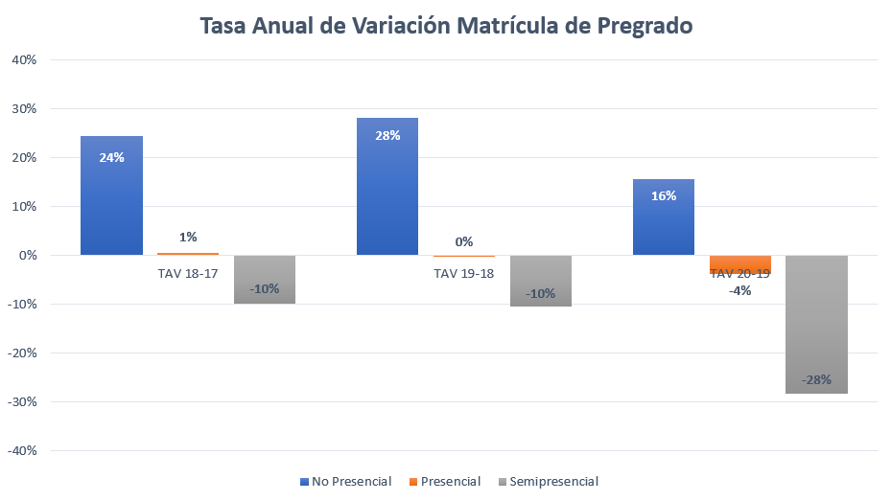
Matrícula de pregrado online

Slide 4
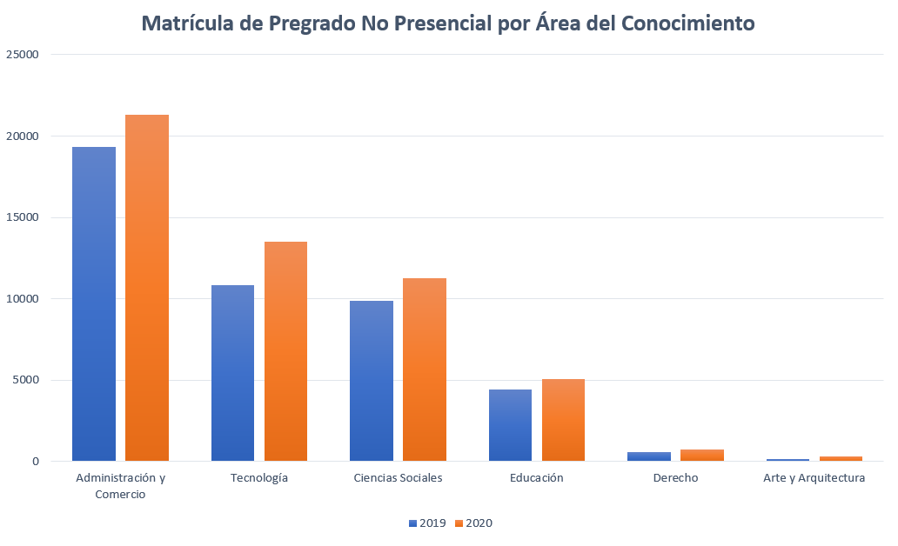
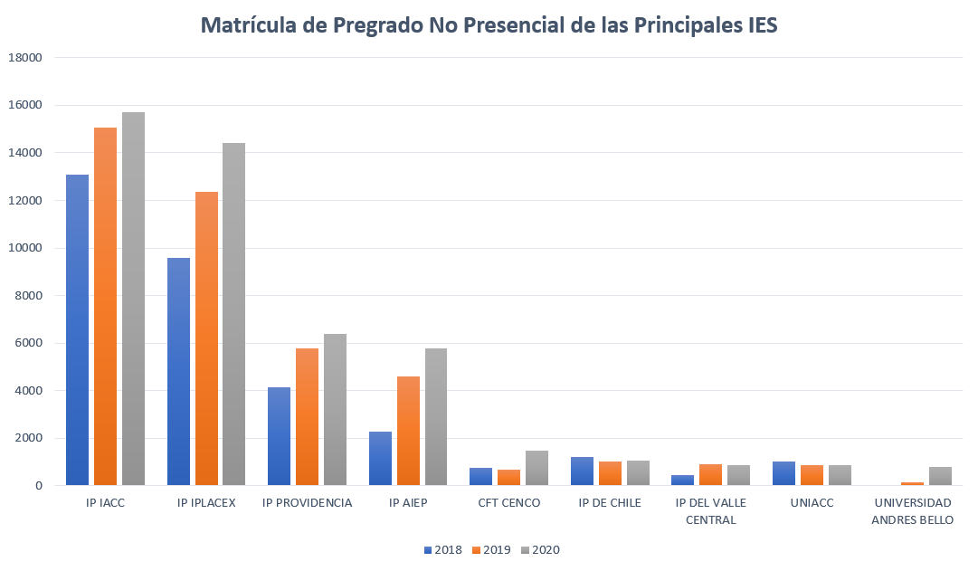
Matrícula de pregrado online

Slide 5
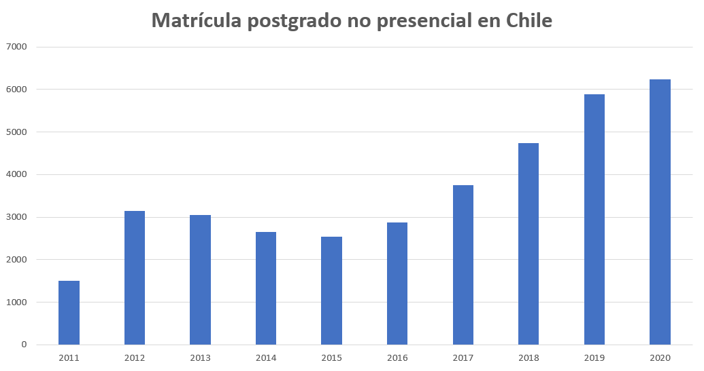
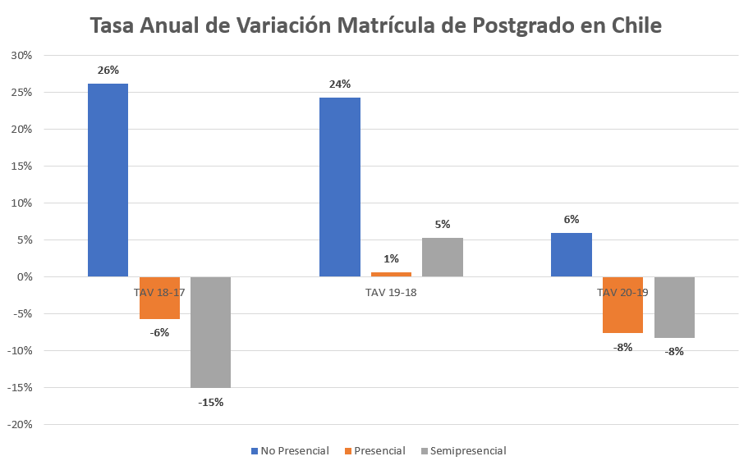
Matrícula de postgrado online

Slide 6
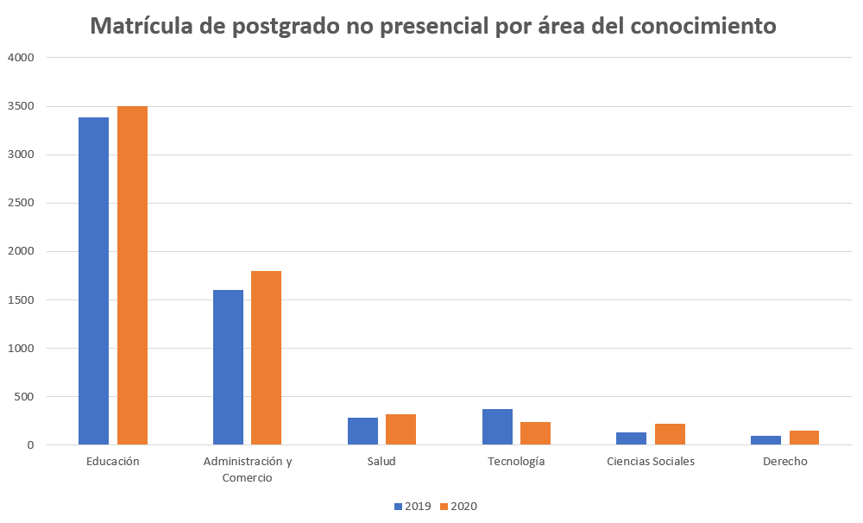
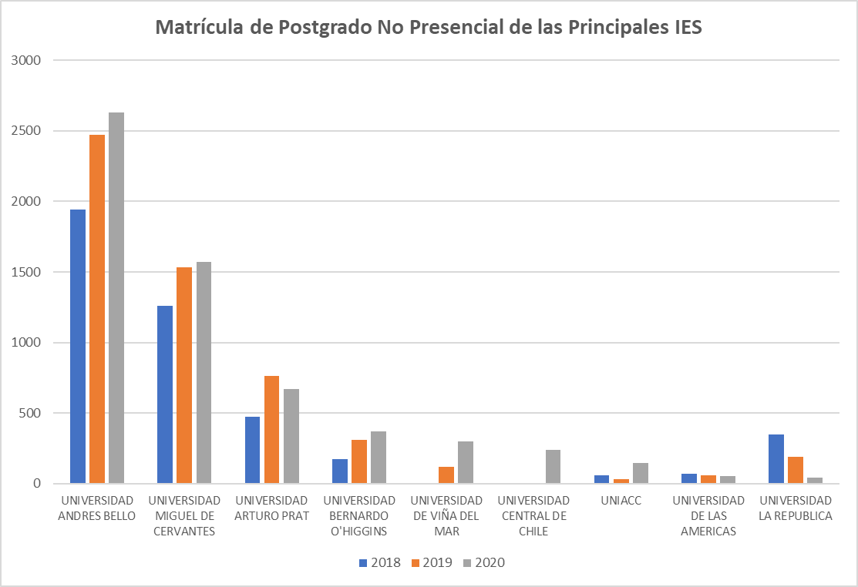
Matrícula de postgrado online

Slide 7
La presencialidad sigue dominando el sistema educativo de Chile

Slide 8
02
Experiencia de los docentes durante la pandemia

Slide 9
Engagement y agotamiento docente
Habilidades y competencias
Herramientas tecnológicas
Metodologías y equipo
Recursos de estudiantes
(EducarChile y CircularHR, Agosto 2020)
65% cree contar con las habilidades y competencias tecnológicas necesarias para implementar educación a distancia
62% dice que sus instituciones cuentan con herramientas (LMS, e-mail, etc) y les han facilitado criterios para utilizarlas
La mayoría señala haber contado con metodologías y equipamiento para enseñar y desarrollar habilidades de forma remota
Sólo el 25,1% cree que sus estudiantes cuentan con los recursos y herramientas necesarios (internet, computador, celular, etc)
El agotamiento docente se relaciona directamente con la falta de habilidades, competencias, metodologías, equipamiento y herramientas para realizar clases online. También con la falta de recursos de sus estudiantes.

Slide 10
78%
57%
24%
10%
Genera mayor compromiso en los estudiantes a través de la evaluación formativa y retroalimentación online
(LLECE, Agosto 2020)
Se complica ante la falta de conocimiento o experiencia sobre cómo ofrecer feedback online de forma adecuada
(LLECE, Agosto 2020)
Apenas logró realizar algunas acciones como envío de guías o tareas por WhatsApp o correo electrónico
(Educacion2020, Sept. 2020)
Aumento de docentes que ha mejorado su opinión sobre la educación online tras la experiencia en pandemia
(Tyton Partners, Oct. 2020)

Slide 11
03
Experiencia de los estudiantes durante la pandemia

Slide 12
Experiencia de clases online en pandemia
Diferencias por nivel
El diseño influye
Nuevas oportunidades
(UNESCO IESALC, Marzo 2020)
Estudiantes de pregrado suelen ser más conservadores, los de postgrado están más dispuestos a salir de su zona de confort.
La mala impresión de la modalidad se relaciona con unos materiales diseñados para la presencialidad.
Las tasas de conectividad en los hogares son muy dispares en América Latina, pero las líneas móviles son extremadamente elevadas.

Slide 13
Brechas y vulnerabilidad
(MINEDUC y Banco Mundial, Agosto 2020)
40%
estudiantes matriculados en centros que han ofrecido educación a distancia masiva
89%
cobertura en
quintil más rico
27%
cobertura en
quintil más pobre
87%
estudiantes que tienen acceso a dispositivos para la formación remota
97%
cobertura en
quintil más rico
77%
cobertura en
quintil más pobre

Slide 14
Experiencias de aprendizaje online en pandemia
57%
42%
25%
(Educación 2020 e Ipsos, Septiembre 2020)
50% de los estudiantes desarrollaron habilidades para el autoaprendizaje y la gestión del tiempo, y el 28% dice haber aprendido cosas que no habría podido aprender en la sala presencial.
Se le hace difícil concentrarse dada la actual situación del coronavirus
Ha aprendido un poco, nada o casi nada
Ha aprendido mucho o bastante

Slide 15
04
Conclusiones

Slide 16
Matrícula al alza
Docentes online
Diseño pedagógico
Brechas digitales
Adaptación al estudiante
Oportunidades
Pero concentrada en unas pocas IES.
Necesitan habilidades, competencias, metodologías, equipamiento y herramientas para realizar clases online.
Es imprescindible que las experiencias de educación online partan de un diseño pedagógico pertinente.
Aún existen importantes brechas de acceso a la educación a distancia y a dispositivos digitales.
El éxito de un curso online descansa en la personalización que considere las necesidades del estudiante.
La facilidad de acceso a teléfonos inteligentes supone una oportunidad para el desarrollo de educación online accesible.

Slide 17
—OEI (2020)
“Si las actividades formativas online están bien ajustadas, la metodología y los contenidos son adecuados y el profesorado cuenta con la formación adecuada, los resultados no tienen por qué diferir de la educación presencial.”

Slide 18
¡Gracias!
www.linkedin.com/company/observatorio-chileno-del-elearning
@observaelearn

